Slide 1
사업 계획서
‘브랜드를 더 브랜드 답게’
OOO OOO OO 학원
작성자 :
Email : H P :

Slide 2
사업 배경
정보통신에 산업발달에 컴퓨터 교육은 이제 기본이 되는 형태이다. 그에 따른 교육사업은 무궁무진한 시장성을 가지고 있으며, 미래 지향적인 사업이 아닐 수 없다.
현재 4차 산업혁명으로 인공지능, 모바일, 빅데이터 등 정보통신 기술이 사회 전반으로 융합되어 혁신적인 변화가 진행되고 있다. 그에 걸 맞는 수준 높은 교육을 통해 정보통신 인재들을 배양한다.

Slide 3
사업 목적
- 오늘날 급변하는 사회에 컴퓨터교육은 미래 지향적인 교육사업임에 틀림없다.
재무적 목표 | 비재무적 목표
초기 연 매출 10억 달성 지역 시장 점유율 (20%) 안정적 영업이익 (40%) | 수강생을 만족시키는 교육. 트렌드에 걸맞는 교육과정개발. 지속성장을 목표.

Slide 4
비전/경영 및 철학
Vision | Mission | Core value
질 높은 교육으로 다가올 미래에 준비된 인재양성 교육기관. | 4차 산업혁명에 걸맞은 교육커리큘럼 진행. | - 수강생을 만족시키는 교육. - 지속성장을 목표.

Slide 5
전국/지역 시장 현황
하이미디어컴퓨터학원 (3위)
1993년 개원 가장 체계적인 계획적인 학원으로서, 현재까지도 컴퓨터 교육개발에 매진하고있는 가장 위협적인 학원이다. 직업전문학교 형태를 띄고 있다.

Slide 6
사업추진-1(법인설립)
법인명 | ㈜OOOOOO 자본금 : 5000만원
사내이사 | 전OO - 인하대학원 경영대학원 (MBA) 석사졸업 | 사내이사 | 홍OO 인하공전 항공기계과 졸업 벤처 활동 다수
감사 | 홍OO - 연세대학교 경영학과 | 사내이사 | 김OO

Slide 7
사업추진-1(경영실무진)
법인명 | ㈜OOOOOO
대표 |  | 부장
과장 |  | 이하 채용

Slide 8
사업추진-1(실무 조직도)
영업총괄
남성팀
경영지원팀

Slide 9
사업추진-2(입지 및 상권)
입지 조건
- 주 고객층을 고려하여 20-30대 연령층이 접근이 용이
- 지하철 역세 상권
- 기존 교육상권이 구축되어야함.(학원가)
- 상가 내부에 편의시설(음식점, 편의점, 카페 그 외)구성
- 가시성이 좋아야 한다
- 안정성이 있는 상권

Slide 10
사업추진-3(운영 및 시스템)
★★★★☆ 브랜딩 효과 :
★★★☆☆ 강남 DB :
★★★☆☆ 인지도 교육커리큘럼 : 현재 트렌드에 알맞은 교육과정들을 통한 수업개설
교육커리큘럼 (사업추진-3 운영 및 시스템 – 교육과정 참조)
★★☆☆☆ 체계적인 시스템 :
★★★☆☆ 마케팅 : 실무 경영진 학원 마케팅 노하우.

Slide 11
사업추진-3(운영 및 시스템)-교육과정
웹 ui ux 과정
내용
1인 개발자 과정 (모바일)
내용

Slide 12
사업추진-3(운영 및 시스템)-교육과정
영상 디렉터 과정
내용
출판(e-book) 디자인 과정
내용

Slide 13
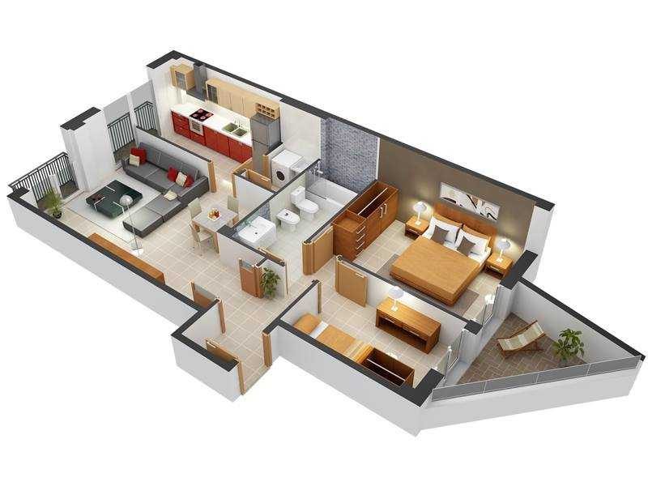
사업추진-3(운영 및 시스템)-교육과정
실내인테리어 디자이너 과정
내용
엔터테이먼트 디자이너
내용

Slide 14
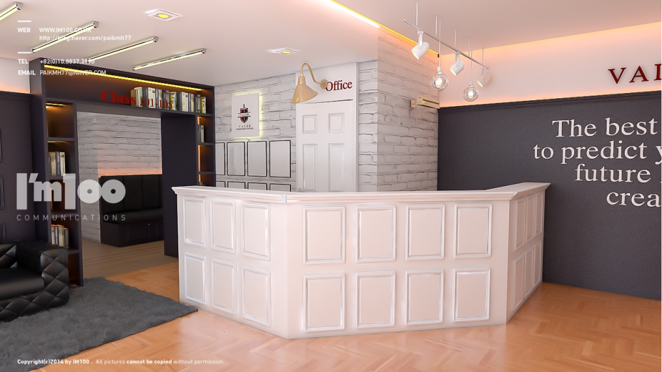
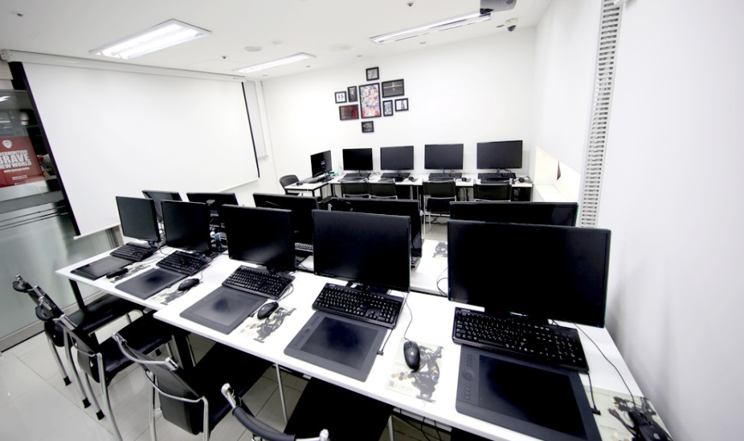
사업추진-4(계획)
인테리어 계획 : 내용
ROOM 계획 : 내용
전산장비 계획 : 내용

Slide 15
사업추진-4(초기 투자계획)
(만원)
건물평수 | 70평 (예상) | 초기 투자 금액 (예상) | 비고
인테리어 |  | 10000 | 강의실 5곳
전산장비 (컴퓨터+모니터) |  | 10000 | 강의실 1곳 (장비15대 기준)
집 기 류 |  | 3000 | 책상, 의자
잉여자금 |  | 2300 | 기 타 (사용)
소계

Slide 16
사업추진-4(경상 운영비)
(만원)
경상 운영비 | 고정비용 (예상) | 가변비용 (예상) | 비고
임대료 | 250~500
관리비 | 100~150
운영비 | 500
- 청소 용역 | 80
- 통신비 | 50
- 시재 | 50
- 렌탈 | 300
- 비품 | 20
인건비 |  | 2000~
재료비 |  | 300~
마케팅비 |  | 230~
판촉비 |  | 100~
소 계 | 850~ | 2630~ | 3500(3480)

Slide 17
사업추진-4(경상 운영비)(차트)

Slide 18
사업추진-5(기업 성장 지표-목표)
매출액 | 교습비(1H) (평균) | 문 의 량 (월평균) | 등 록 (월평균) |  | 1인당 등록금(평균) | 수익(예상)
2018 (상반기)(개원) | 15 만원 | 500 건 | 150 건 | 30% | 40만원 | 6000만원
2018 (하반기) | 15 만원 | 700 건 | 280 건 | 30% | 40만원 | 1억 1200만원
2019 | 17 만원 | 800 건 | 320 건 | 40% | 45만원 | 1억 4400만원
2020 |  | 1000 건 | 400 건 | 40% | 45만원 | 1억 8000만원

Slide 19
사업추진-5(매출 계획 재무 재표 예상)
 | 2018 | 2019
매출 | 777,000,000 원 | 1,340,000,000 원
매출 원가 | 116,550,000 원 | 201,000,000 원
매출 총 이익 | 660,450,000 원 | 1,139,000,000 원
판매비 와 관리비 | 326,600,000 원 | 495,500,000 원
- 판매비 | 233,100,000 원 | 402,000,000 원
- 관리비 | 93,500,000 원 | 93,500,000 원
영업이익 | 333,850,000 원 | 769,750,000 원
기타수익 | 5,000,000 원 | 10,000,000 원
법인세비용차감전 순이익 | 338,850,000 원 | 779,750,000 원
법인세비용 | 33,885,000 원 | 77,975,000 원
당기 순 이익 | 304,965,000 원 | 701,775,000 원

Slide 20
사업추진-6(향후 추진 계획)
2019년
2020년
2021년
2022년
안정기
안정기
2019년 상반기
* 별관 및 확장
2020년
* 강남 지점 OPEN
2021년 서울
* 신촌 지점 OPEN
2019년 하반기
* 회계학과 오픈
2020년 하반기
*게임학과 OPEN

Slide 21
사업추진-7 (제안)
내용
매월 매출액 발생 3% 지급
월 매출 보고
연 재 계약 가능

